Slide 1

星座的起源
星座起源于四大文明古国之一的古巴比伦，古代巴比伦人将天空分为许多区域，称为“星座”，不过那时星座的用处不多，被发现和命名的更少。黄道带上的12星座初开始就是用来计量时间的，而不像现在用来代表人的性格。在公元前1000年前后已提出30个星座。那里有底格里斯河与幼发拉底河从西北流向东南，注入波斯湾，所以又叫“两河流域”地区。
两河流域文化传到古希腊以后，推动了古希腊的文化发展。古希腊天文学家对巴比伦的星座进行了补充和发展，编制出了古希腊星座表。公元2世纪，古希腊天文学家托勒密综合了当时的天文成就，编制了48个星座。并用假象的线条将星座内的主要亮星连起来，把它们想象成动物或人物的形象，结合神话故事给它们起出适当的名字，这就是星座名称的由来。

Slide 2
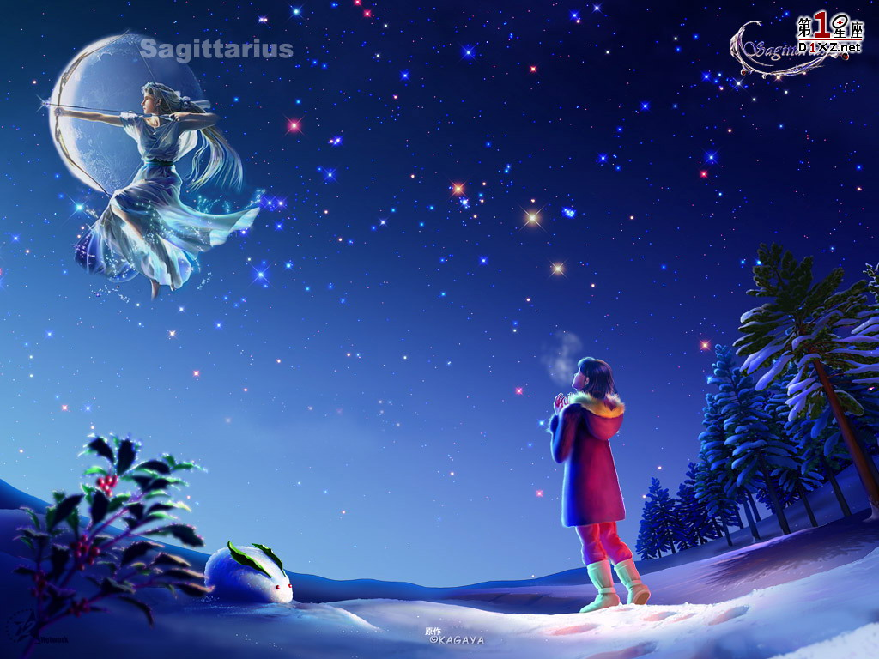
1922年，国际天文学联合会大会决定将天空划分为88个星座，其名称基本依照历史上的名称。1928年，国际天文联合会正式公布了88个星座的名称。这88个星座分成3个天区，北半球29个，南半球47个，天赤道与黄道附近12个。
人类肉眼可见的恒星有近六千颗，每颗均可归入唯一一个星座。每一个星座可以由其中亮星的构成的形状辨认出来。

Slide 3

黄道十二星座
水瓶座1月20日～2月18日
双鱼座2月19日～3月20日
白羊座3月21日～4月19日
金牛座4月20日～5月20日
双子座5月21日～6月21日
巨蟹座6月22日～7月22日
狮子座7月23日～8月22日
处女座8月23日～9月22日
天秤座9月23日～10月22日
天蝎座10月23日～11月21日
射手座11月22日～12月21日
摩羯座12月22日～1月19日

Slide 4
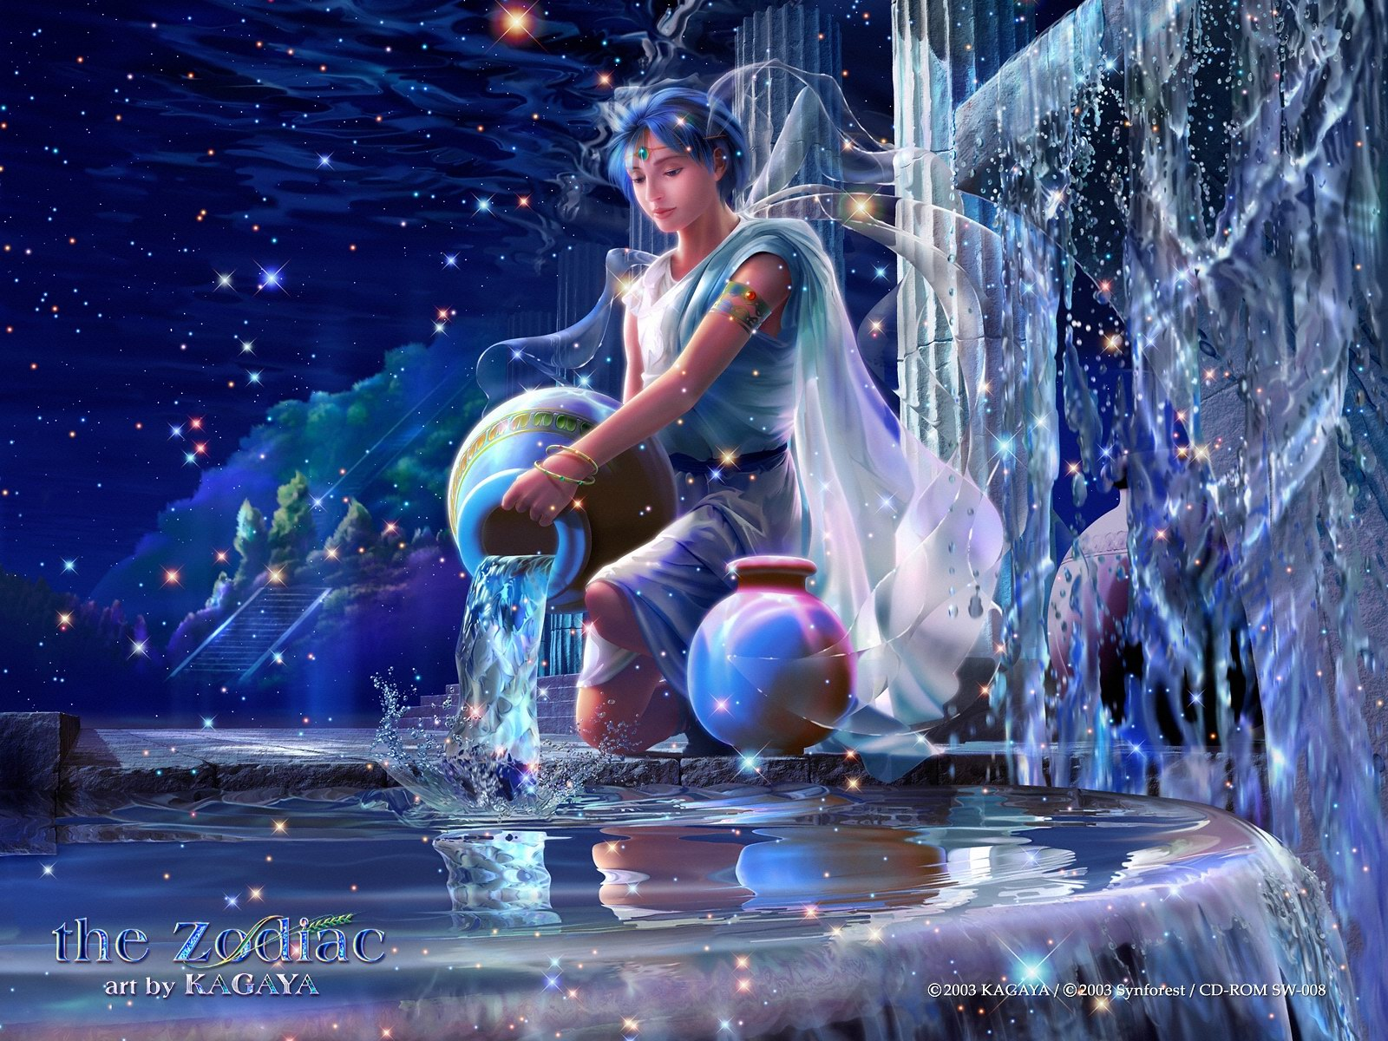
思想超前，理性自重的星座。不爱受约束，博爱，较著重於精神层次的提升，是很好的启发对象。

Slide 5
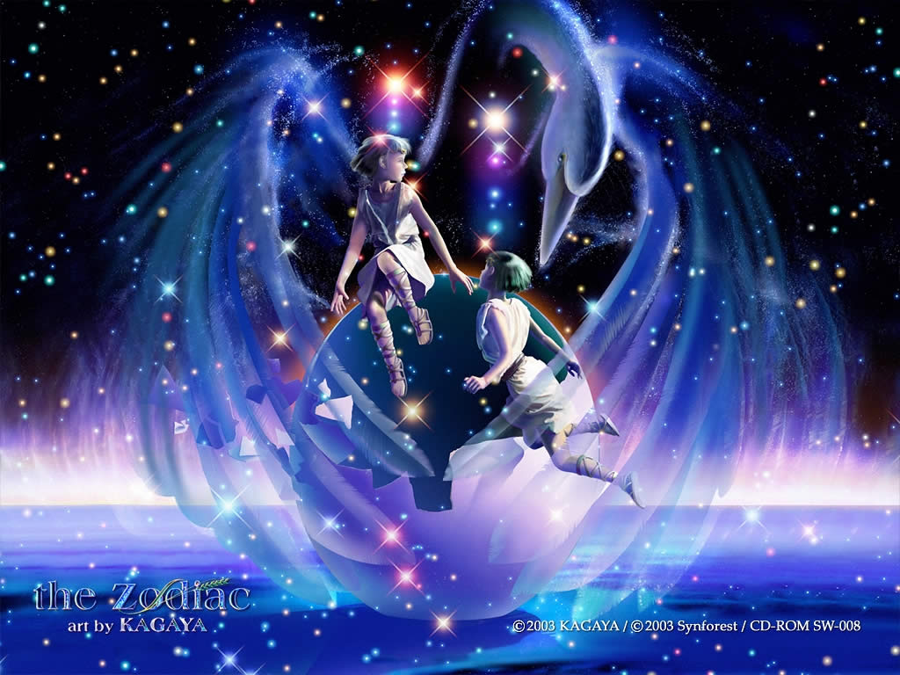
变化速度快如风的星座。双子的双重性格常搞的别人和自己头痛万分，对于事业与爱情，如果肯多花点心思经营，应该会是很好的，但...他们实在是太机灵了。

Slide 6
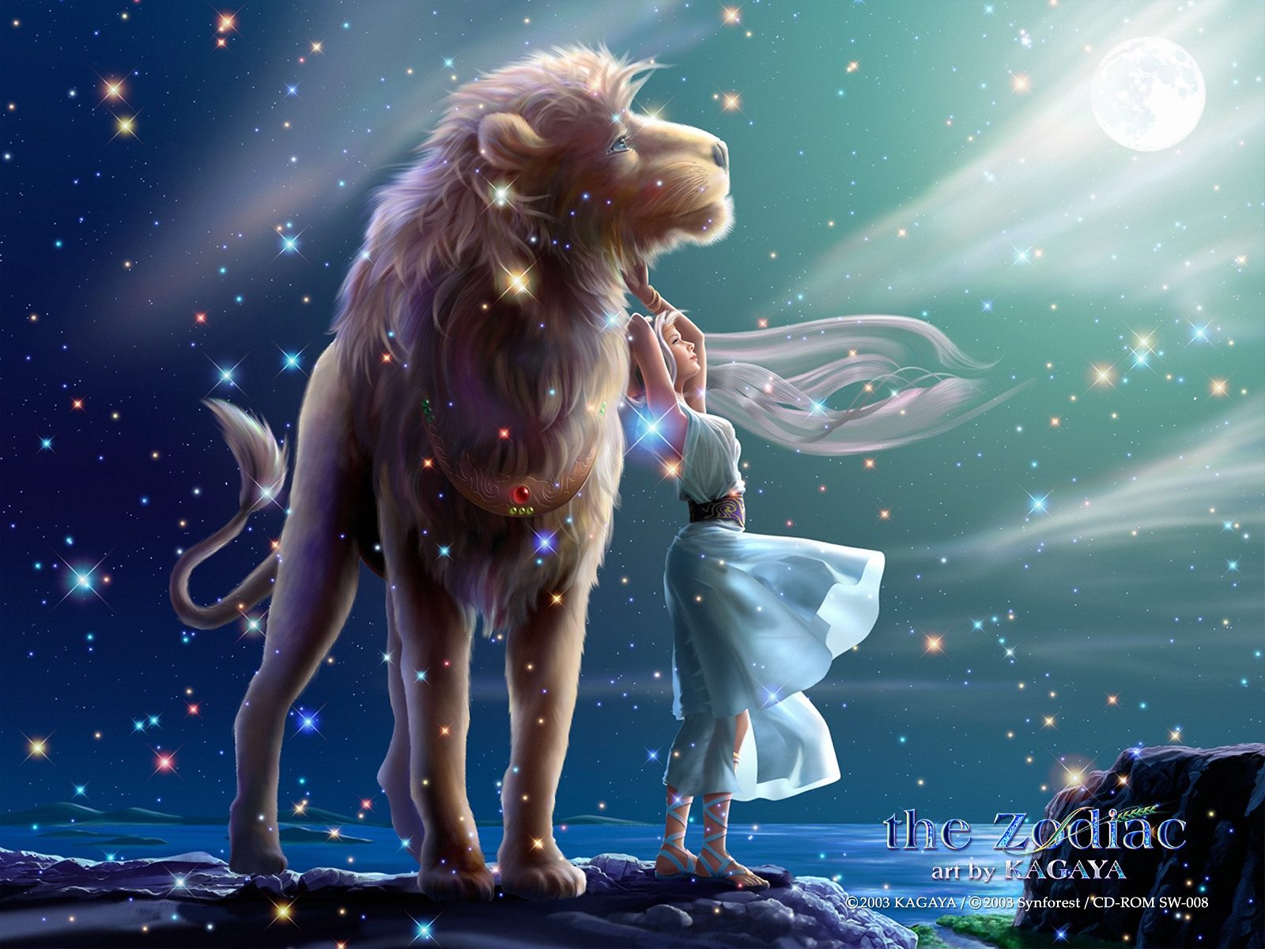
讲究气派华丽的星座。狮子是森林之王，理所当然喜欢呼朋引伴，有些耐不住寂寞。他们有冲劲，虽然粗枝大叶，但为人讲义气，也蛮有人缘。

Slide 7
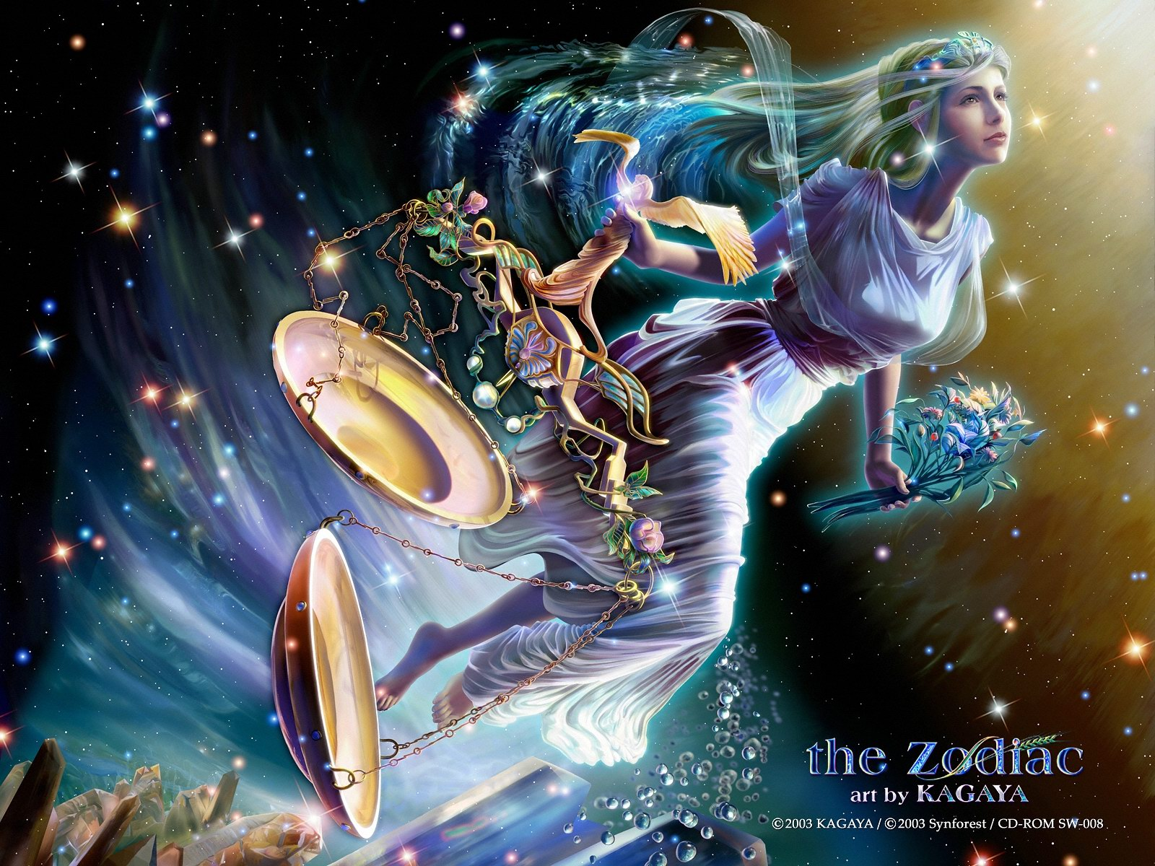
爱美又怕空虚的星座。凭借天生的外交本领，能在各色人物之间周旋；但有时也回因为过于顾虑面面俱到，而搞的自己吃力不讨好

Slide 8
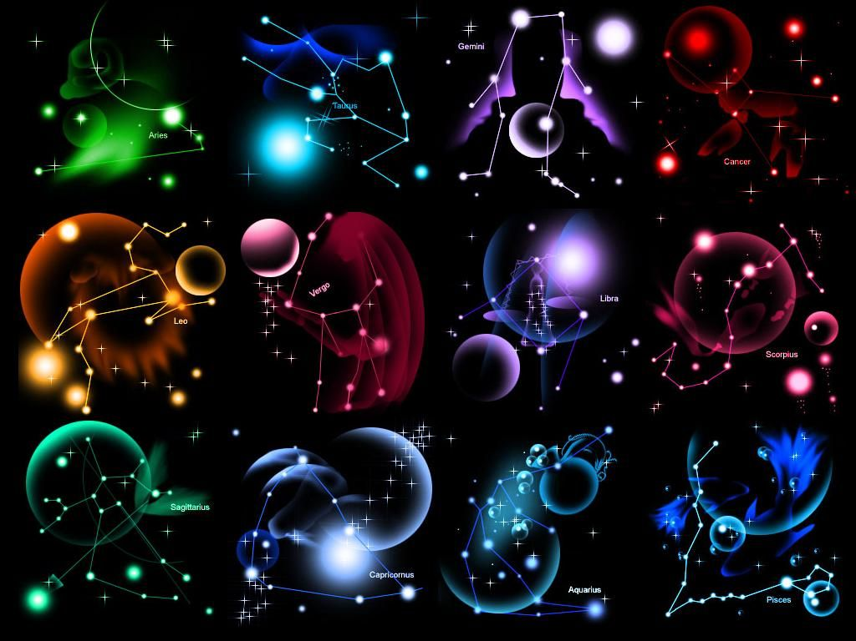
美丽的星座不仅帮我们划分了恒星，也给我们留下了无限幻想的天地

Slide 9

SUCCESS
THANK YOU

